Slide 1

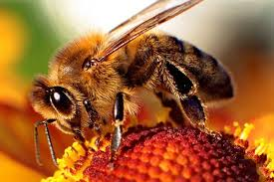
“Valor Agregado” para el producto miel nacional, visión y conceptualización. Experiencia profesional y práctica.
Dr. ENRIQUE MEJIAS BARRIOS
Académico - Investigador - Asesor
Frutillar - 14 de noviembre de 2019
“VALORIZACIÓN DE LOS ATRIBUTOS DE LA MIEL EN CHILE
EN LA BÚSQUEDA DEL FACTOR DIFERENCIADOR”
Notes:
Diapo portada, es opcional incluir un título

Slide 2

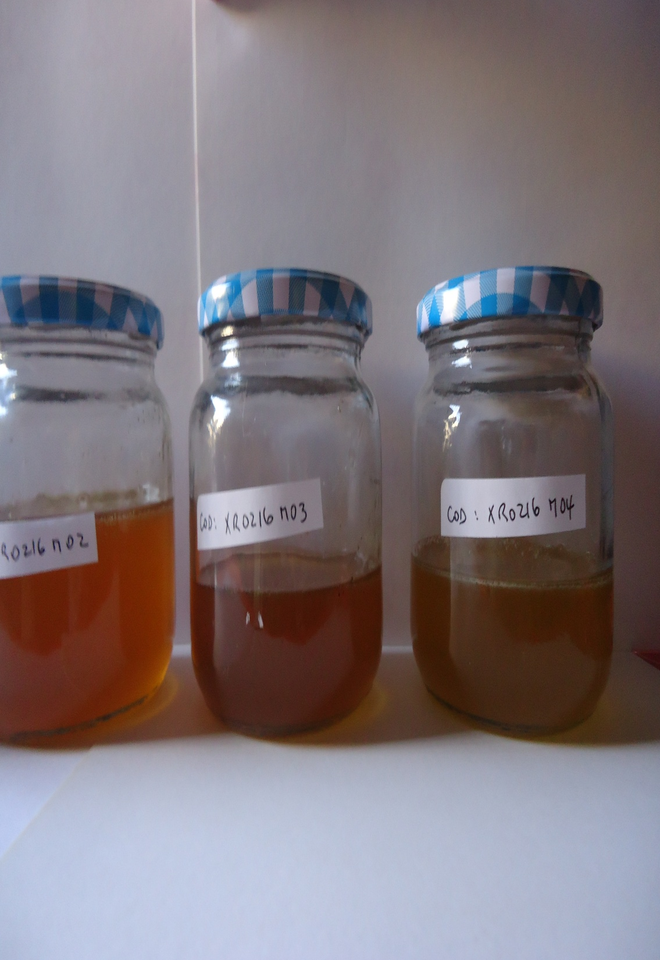
DEFINICIONES: MIEL
- Sustancia natural dulce
- Producida por las abejas
Apis mellifera
- Néctar de las flores
- Secreciones de partes
vivas de la planta
Mezcla de sustancias que se deposita y deshidrata.
(Codex Stan 12-1981)
Notes:
Diapo interior con ejemplo de título, texto y lista

Slide 3
DEFINICIONES: MIEL
González P. Etiquetado de la Miel. Asesoría Técnica Parlamentaria. Biblioteca del Congreso Nacional de Chile (BCN). Abril 2019.
Notes:
Diapo interior con ejemplo de título, texto y lista

Slide 4
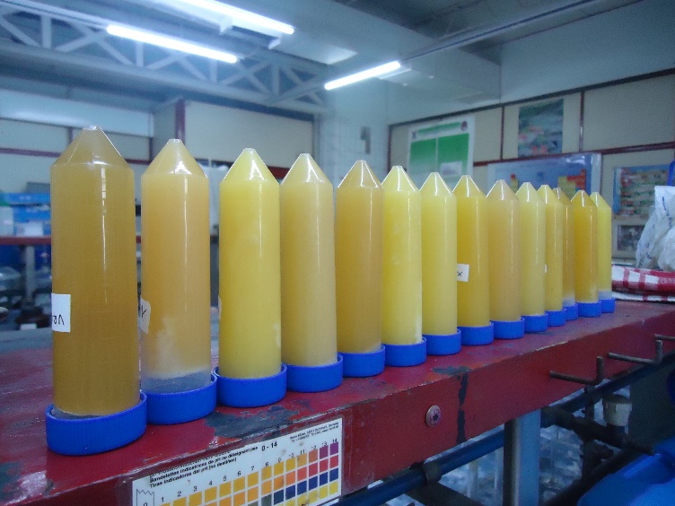
DEFINICIONES: ANALISIS DE MIEL Y ESTÁNDARES DE CALIDAD
ANÁLISIS QUÍMICO
ANÁLISIS BIOLÓGICO
PARÁMETROS FISICO -QUÍMICOS
ORIGEN BOTÁNICO
(Etiqueta)
SENSORIAL
MICROBIOLOGÍA
Notes:
Diapo interior con ejemplo de título, texto y lista

Slide 5
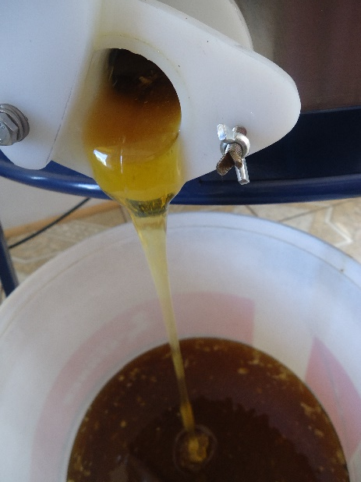
RESULTADOS: ANALISIS PROXIMAL MIELES AUTÉNTICAS
MIEL 1
MIEL 2
Notes:
Diapo interior con ejemplo de título, texto y lista

Slide 6

RESULTADOS: ANALISIS PERFIL DE AZÚCARES
MIEL 1
MIEL 2
Notes:
Diapo interior con ejemplo de título, texto y lista

Slide 7
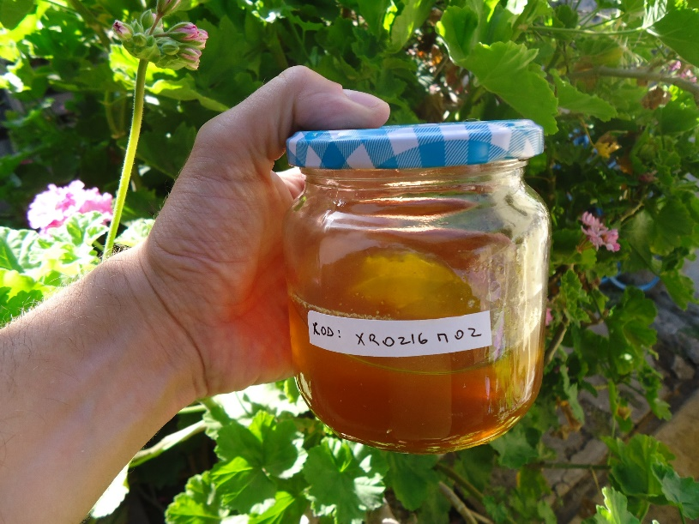
DEFINICIONES: ANALISIS DE MIEL Y VALORIZACIÓN
ANÁLISIS QUÍMICOS Y BIOLÓGICOS
ANTIOXIDANTES
ORIGEN BOTÁNICO
(Atributos)
GMO/ MICROBIOLÓGICOS
RESIDUOS
Notes:
Diapo interior con ejemplo de título, texto y lista

Slide 8
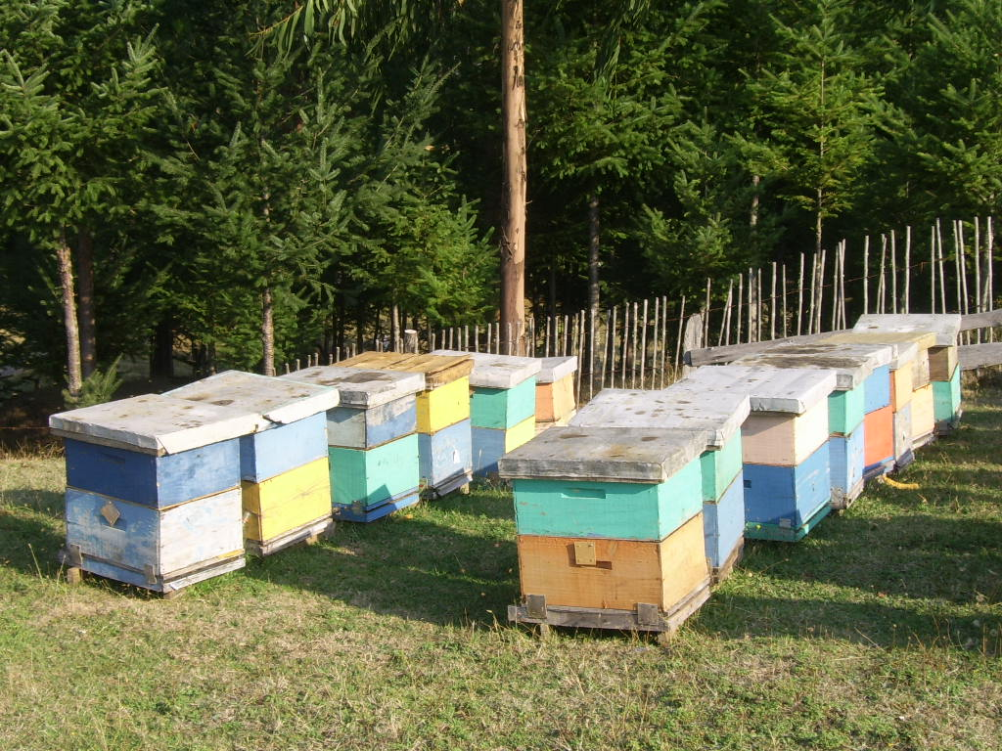
RESIDUOS EN PRODUCTOS APÍCOLAS
METALES
ANTIBIOTICOS
PESTICIDAS
AFECTAN COMPOSICIÓN DE MIELES
¿AFECTAN PROPIEDADES DE MIELES U OTROS PRODUCTOS DE LA COLMENA?
Notes:
Diapo interior con ejemplo de título, texto y lista

Slide 9
RESIDUOS EN PRODUCTOS APICOLAS
P E S T I C I D A S
Notes:
Diapo interior con ejemplo de título, texto y lista

Slide 10
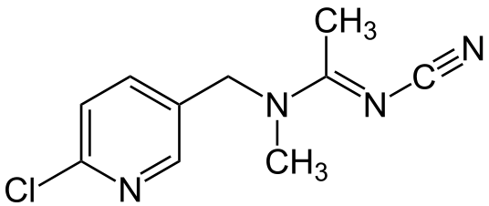
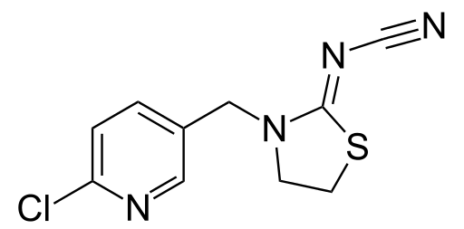
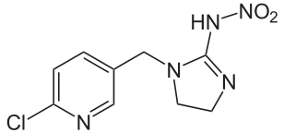
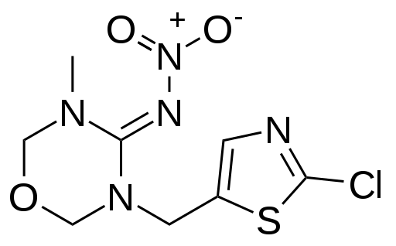
MODO DE ACCION Y ESTRUCTURA QUÍMICA NEONICOTINOIDES
Acetamiprid
Thiacloprid
Imidacloprid
Tiamethoxam
El modo de acción de los neonicotinoides es similar al de los insecticidas derivados de la nicotina, que actúan en el sistema nervioso central. En insectos, estos pesticidas causan parálisis provocando la muerte frecuentemente, en pocas horas. Estos actúan sobre un lugar específico, el receptor de acetilcolina nicotínico postsináptico.
Notes:
Diapo interior con ejemplo de título, texto y lista

Slide 11
DISTRIBUCION MUNDIAL DE LA CONTAMINACION EN MIELES CON NEONICOTINOIDES
Notes:
Diapo interior con ejemplo de título, texto y lista

Slide 12
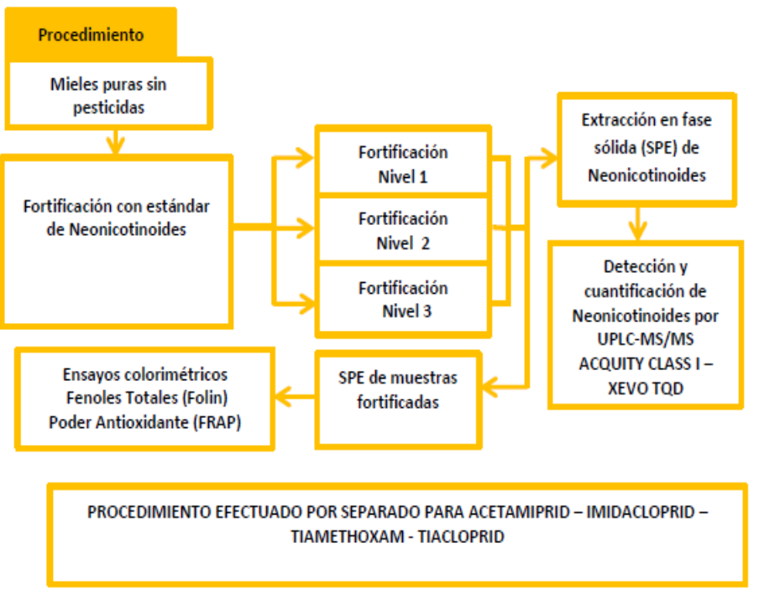
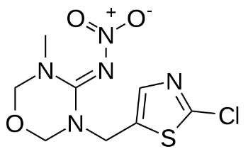
MODO DE ACCION Y ESTRUCTURA QUÍMICA NEONICOTINOIDES
Acetamiprid
Imidacloprid
Thiacloprid
Tiamethoxam
Mejias, E., Gómez, C., Garrido, T. et al. Agroforest Syst (2019). https://doi.org/10.1007/s10457-019-00345-z
Notes:
Diapo interior con ejemplo de título, texto y lista

Slide 13
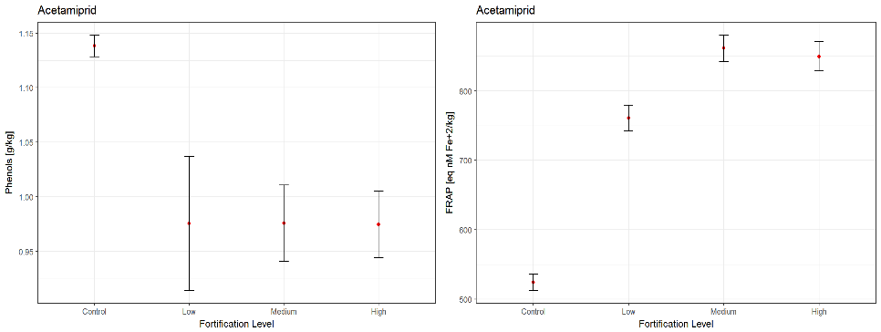
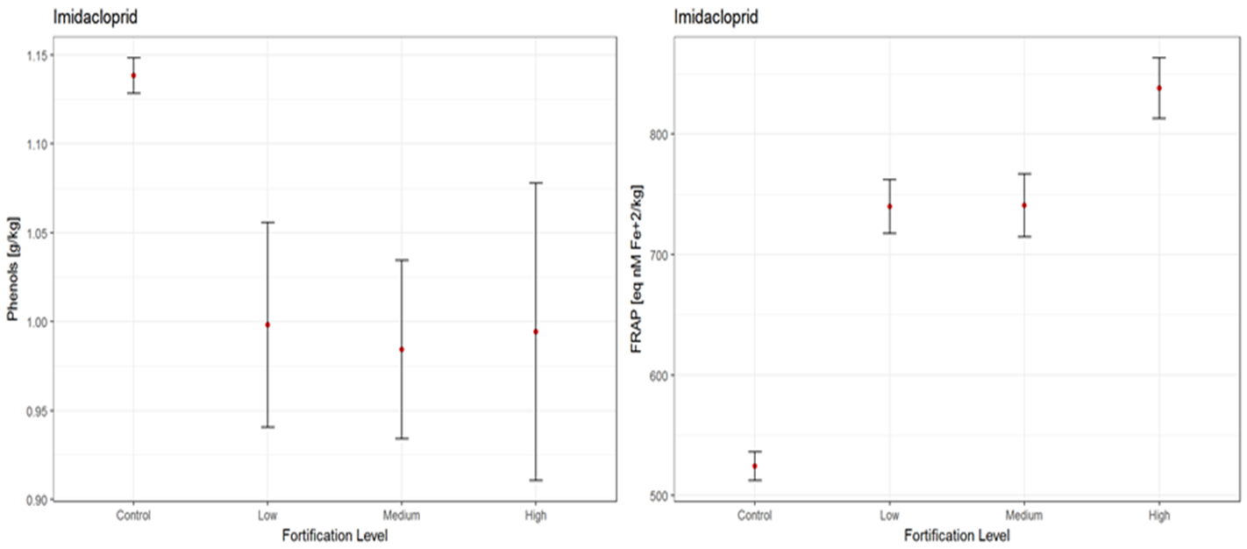
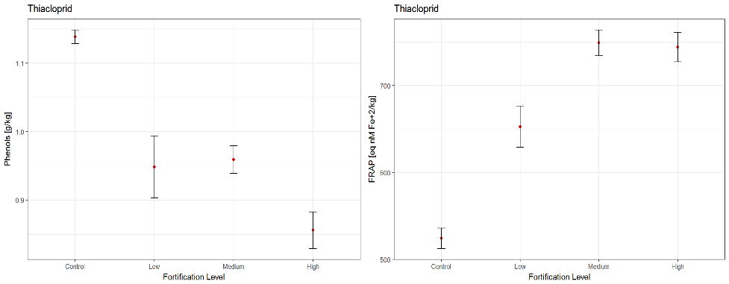
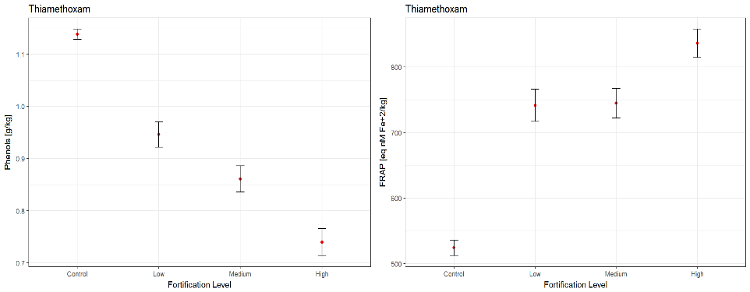
ESTUDIO DEL EFECTO DE NEONICOTINOIDES SOBRE ACTIVIDAD ANTIOXIDANTE EN MIELES
EFECTO ACETAMIPRID
EFECTO IMIDACLOPRID
EFECTO THIACLOPRID
EFECTO THIAMETHOXAM
Notes:
Diapo interior con ejemplo de título, texto y lista

Slide 14
DEFINICIONES: ANALISIS DE MIEL Y VALORIZACIÓN
ANÁLISIS QUÍMICOS Y BIOLÓGICOS
ANTIOXIDANTES
ORIGEN BOTÁNICO
(Atributos)
GMO/ MICROBIOLÓGICOS
RESIDUOS
Notes:
Diapo interior con ejemplo de título, texto y lista

Slide 15
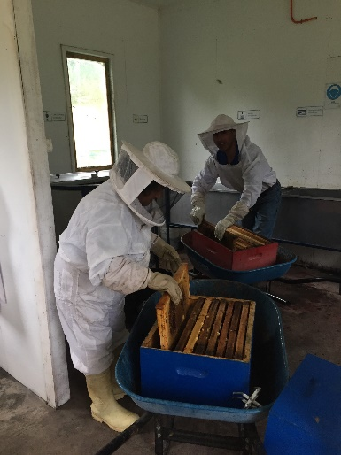
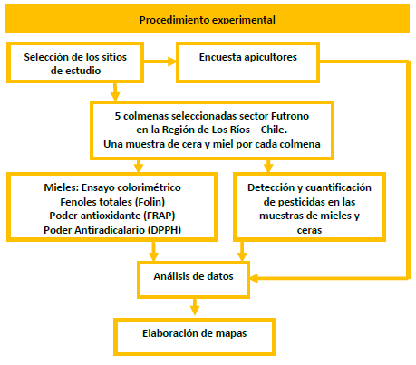
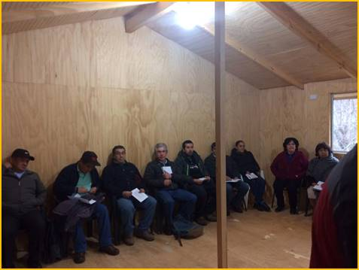
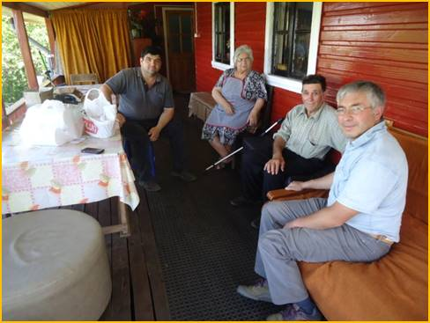
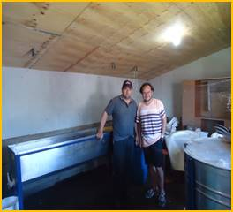
SITIOS DE MUESTREO: FUTRONO – CURACAUTIN – MELIPILLA - PIRQUE
Shendy A., Ghobashy M., Mohammed M., Gad Alla S. and Lotfy H. 2016. Simultaneous determination of 200 pesticide residues in honey using gas chromatography –tandem mass spectrometry in conjunction with streamlined quantification approach. Journal of Chromatography A.1427: 142-160
Notes:
Diapo interior con ejemplo de título, texto y lista

Slide 16
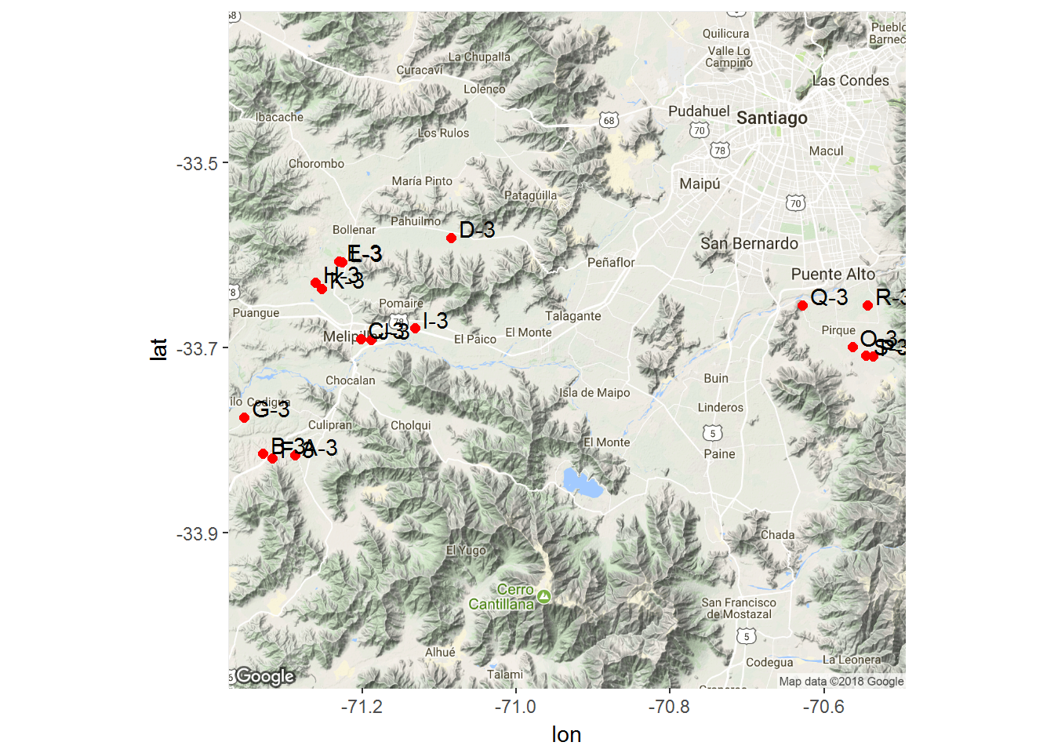
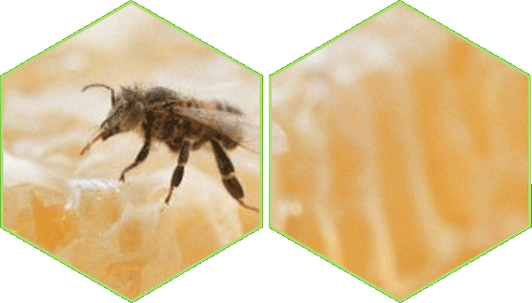
PROCEDIMIENTO EXPERIMENTAL: SITIOS DE MUESTREO RM
CUESTIONARIO APICULTORES
COORDENADAS |  | Descenso Población | Enfermedades detectadas | Presencia Cultivos | Producción en Kilos
Longitud | Latitud
 |  | Si/No | Si/No | Si/No
 |  | ¿%? | ¿Cuál (es)? | ¿Cuál (es)?
MEDICIONES ANALÍTICAS
PESTICIDA EN MIEL | PESTICIDA EN CERA | Fenoles | Antioxidantes
 |  |  | Antiradicalario
DATOS EXPERIMENTALES |  | DATOS EXPERIMENTALES
Notes:
Diapo interior con ejemplo de título, texto y lista

Slide 17
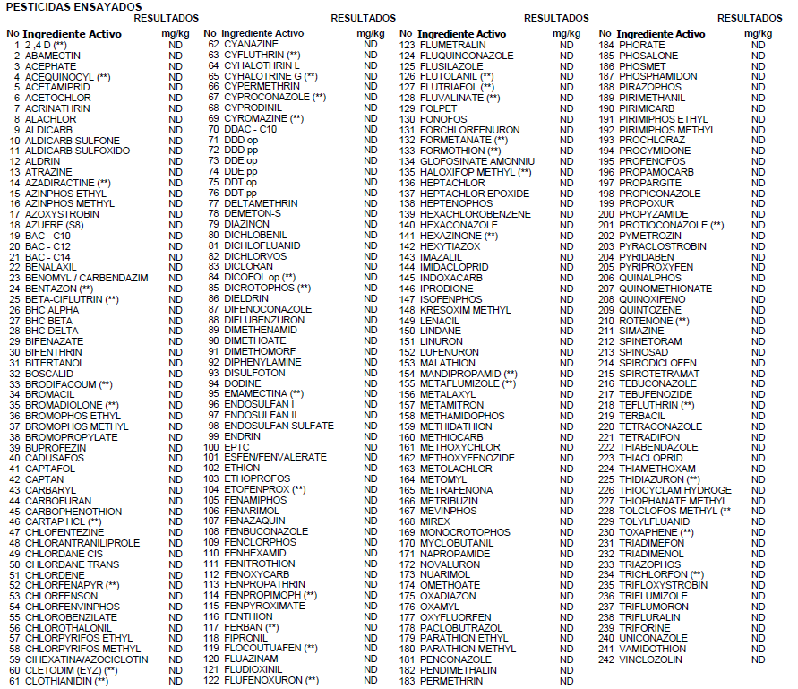
RESULTADOS: PESTICIDAS ANALIZADOS
Notes:
Diapo interior con ejemplo de título, texto y lista

Slide 18
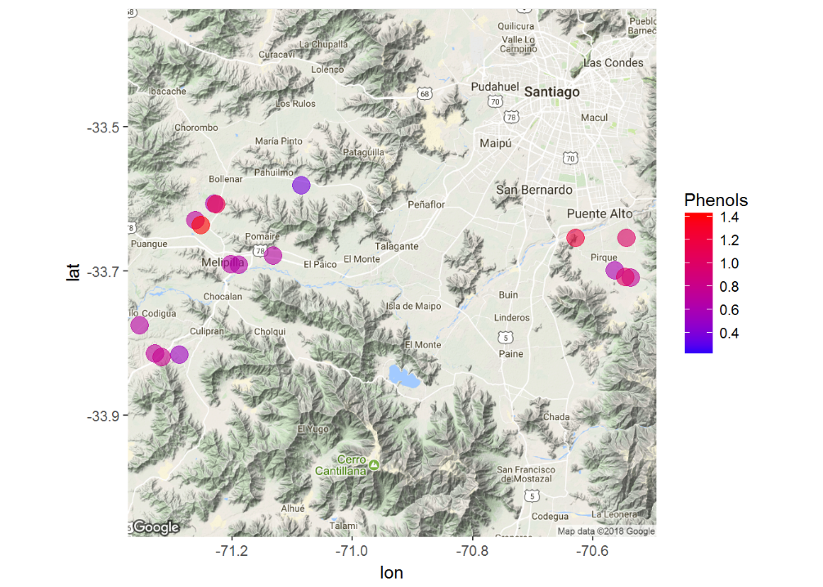
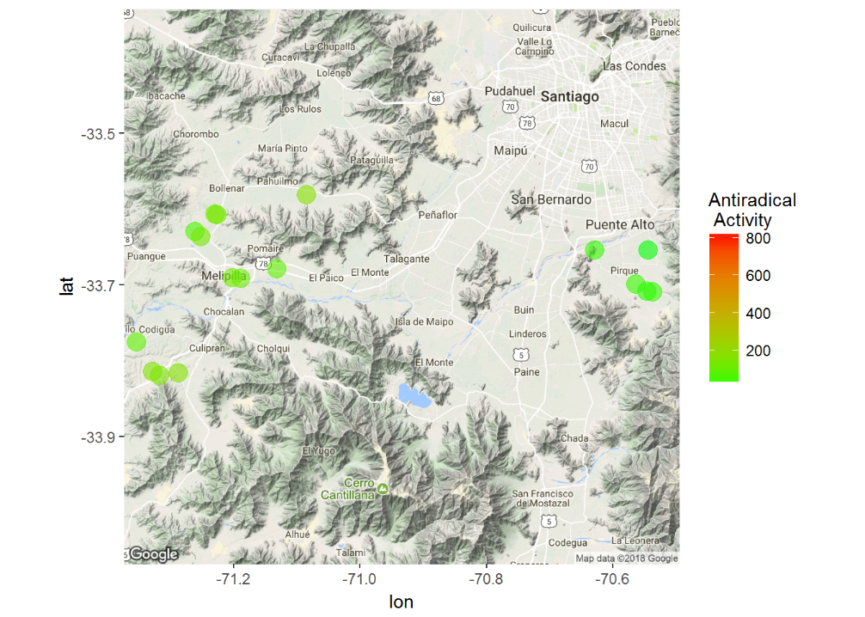
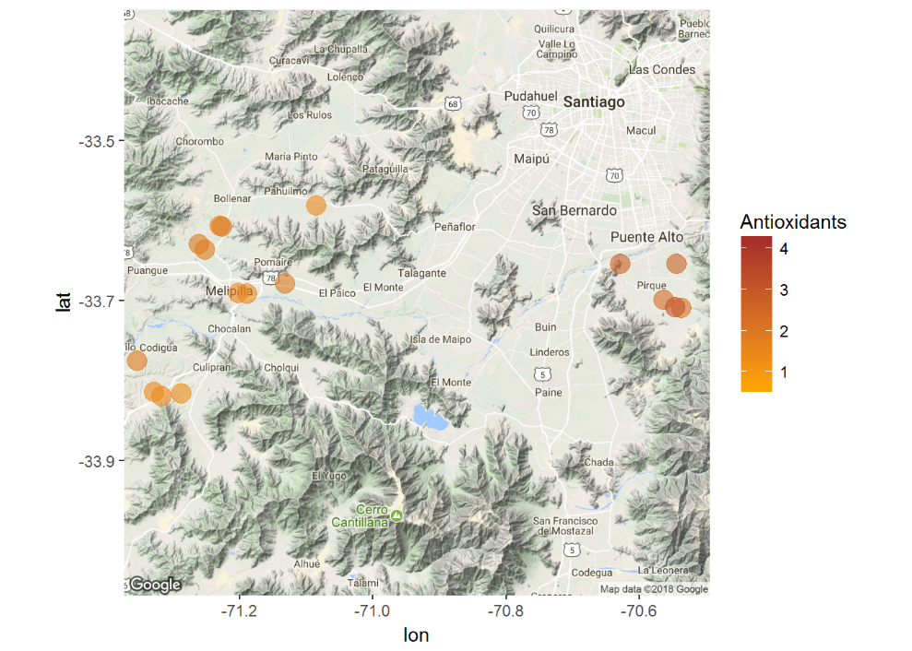
RESULTADOS FENOLES – ANTIOXIDANTES
Notes:
Diapo interior con ejemplo de título, texto y lista

Slide 19

DEFINICIONES: MARCO CONCEPTUAL RELACIÓN EXISTENTE ENTRE EL MANEJO DE UNA COLMENA Y LOS POSIBLES EFECTOS
Status de la colmena
G. Sperandio, A. Simonetto, E. Carnesecchi, et al., Beekeeping and honey bee colony health: A review and conceptualization of beekeeping management practices implemented in Europe, Science of the Total Environment (2019), https://doi.org/10.1016/j.scitotenv.2019.133795
Efectos
Demográficos
Condiciones Sanitarias
Productos de la colmena
Notes:
Diapo interior con ejemplo de título, texto y lista

Slide 20
HISTORIA EVOLUTIVA DE LA LOQUE AMERICANA
Siglo XVIII: 1769 Aparecen los primeros registros científicos con la descripción de una enfermedad que afectaba a las larvas con la presencia de un mal olor intenso (Foulbrood).
Siglo XIX: 1882 Se describe por primera vez la existencia de dos enfermedades asociadas al “foulbrood”. La primera se describió como “ suave y curable” (loque europea), mientras que la segunda era mortal e incurable (loque americana).
1885: Bacillus alvei fue aislado desde larvas enfermas y se consideró como el agente causal de la enfermedad.
Notes:
Diapo interior con ejemplo de título, texto y lista

Slide 21
HISTORIA LOQUE AMERICANA
1906: Se logra aislar por primera vez Bacillus larvae y se establece la existencia de dos enfermedades provocadas por diferentes agentes etiológicos.
Melissococcus plutonius (L. europea) con saprófitos acompañantes B. alvei y E. faecalis.
Bacillus larvae (L. americana).
1950: Identificación del microrganismo B. pulvifaciens
1993: Aparición del género Paenibacillus.
1996: Paenibacillus larvae subsp. larvae y pulvifaciens
2006: Mediante partidores de consenso intergénicos de enterobacterias (ERIC) permitió la reclasificación de P. larvae en una sola especie sin diferenciación de subespecies.
Genersch E. 2010. American Foulbrood in honeybees and its causative agent, Paenibacillus larvae. Journal of Invertebrate Pathology 103: 510-519.
Notes:
Diapo interior con ejemplo de título, texto y lista

Slide 22
FILOGENIA
Genersch E. 2010. American Foulbrood in honeybees and its causative agent, Paenibacillus larvae. Journal of Invertebrate Pathology 103: 510-519.
Notes:
Diapo interior con ejemplo de título, texto y lista

Slide 23
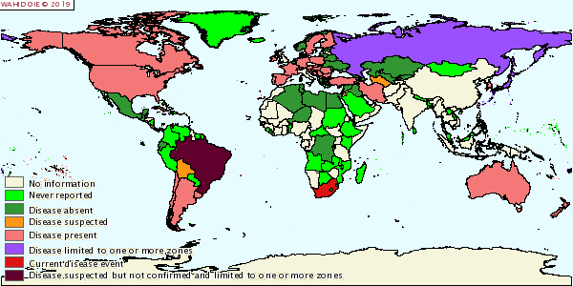
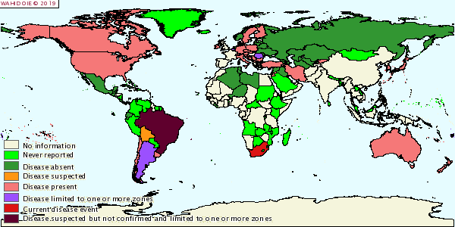
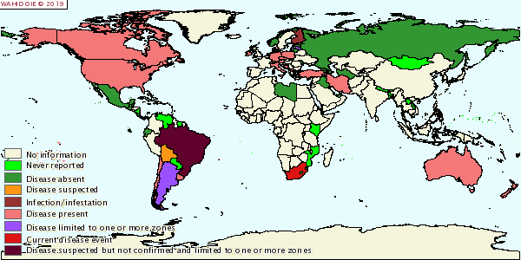
LOQUE AMERICANA EN EL MUNDO
2017
2018
2019
Fuente: OIE Organización Mundial de Sanidad Animal
Notes:
Diapo interior con ejemplo de título, texto y lista

Slide 24
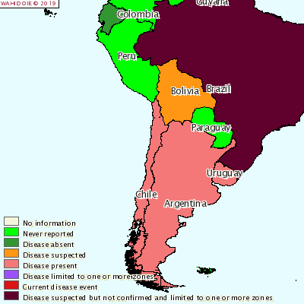
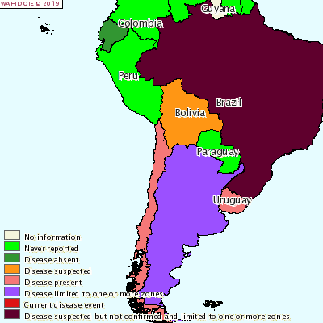
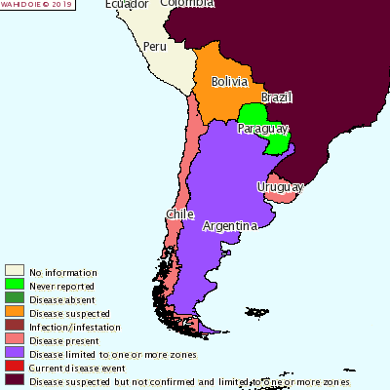
LOQUE AMERICANA EN LATAM Y EN CHILE
2017
2018
2019
CHILE: 4 focos
CHILE: 44 FOCOS
CHILE: 51 FOCOS (Junio 2019)
Fuente: OIE Organización Mundial de Sanidad Animal – SAG
Mejias E. 2020. American foulbrood and the risks of antibiotic treatments in Modern Beekeeping (Accepted)
ISBN: 978-1-83880-156-4
Notes:
Diapo interior con ejemplo de título, texto y lista

Slide 25
EVALUACIÓN DE TRATAMIENTOS ALTERNATIVOS
Efecto en el crecimiento in vitro de P. larvae tras la aplicación de una fracción proteíca de Brevibacillus laterosporus
Marche M.G. Inhibition of Paenibacillus larvae by an extracelular protein fraction from a honeybee-borne Brevibacillus laterosporus strain. 2019. Microbiological Research 227- 126303
Notes:
Diapo interior con ejemplo de título, texto y lista

Slide 26
EVALUACIÓN DE TRATAMIENTOS ALTERNATIVOS
Utilización de Bacteriofagos específicos de P. larvae para evaluar control de la infección en colmenas expuestas
Scott Brady T., et al. Bacteriophages as an alternative to conventional antibiotic use for the prevention or treatment of Paenibacillus larvae in honeybee hives. Journal of Invertebrate Pathology 150 (2017) 94–100
Notes:
Diapo interior con ejemplo de título, texto y lista

Slide 27
EN CHILE
Desarrollo y evaluación de una metodología efectiva de control y prevención de la enfermedad de Loque americana en colmenas chilenas mediante el uso de irradiación gamma para el fortalecimiento de una apicultura nacional sustentable.
Proyecto Programa de Atracción e Inserción de Capital Humano Avanzado en el Sector Productivo – 1era Convocatoria 2019 PAI I7819010001
Investigador Responsable: Dr. Enrique Mejías
Institución Ejecutora: Comisión Chilena de Energía Nuclear CCHEN
Financiamiento: CONICYT
Objetivo general:
Desarrollar una metodología de control y prevención de la enfermedad de Loque americana en Chile, mediante la aplicación de radiación gamma en mieles, ceras y material inerte de colmenas (alzas y marcos).
Notes:
Diapo interior con ejemplo de título, texto y lista

Slide 28
EN CHILE
Proyecto Programa de Atracción e Inserción de Capital Humano Avanzado en el Sector Productivo – 1era Convocatoria 2019 PAI I7819010001
Investigador Responsable: Dr. Enrique Mejías
Institución: Comisión Chilena de Energía Nuclear CCHEN
Apoyo estratégico – Beneficiarios Directos
Notes:
Diapo interior con ejemplo de título, texto y lista

Slide 29
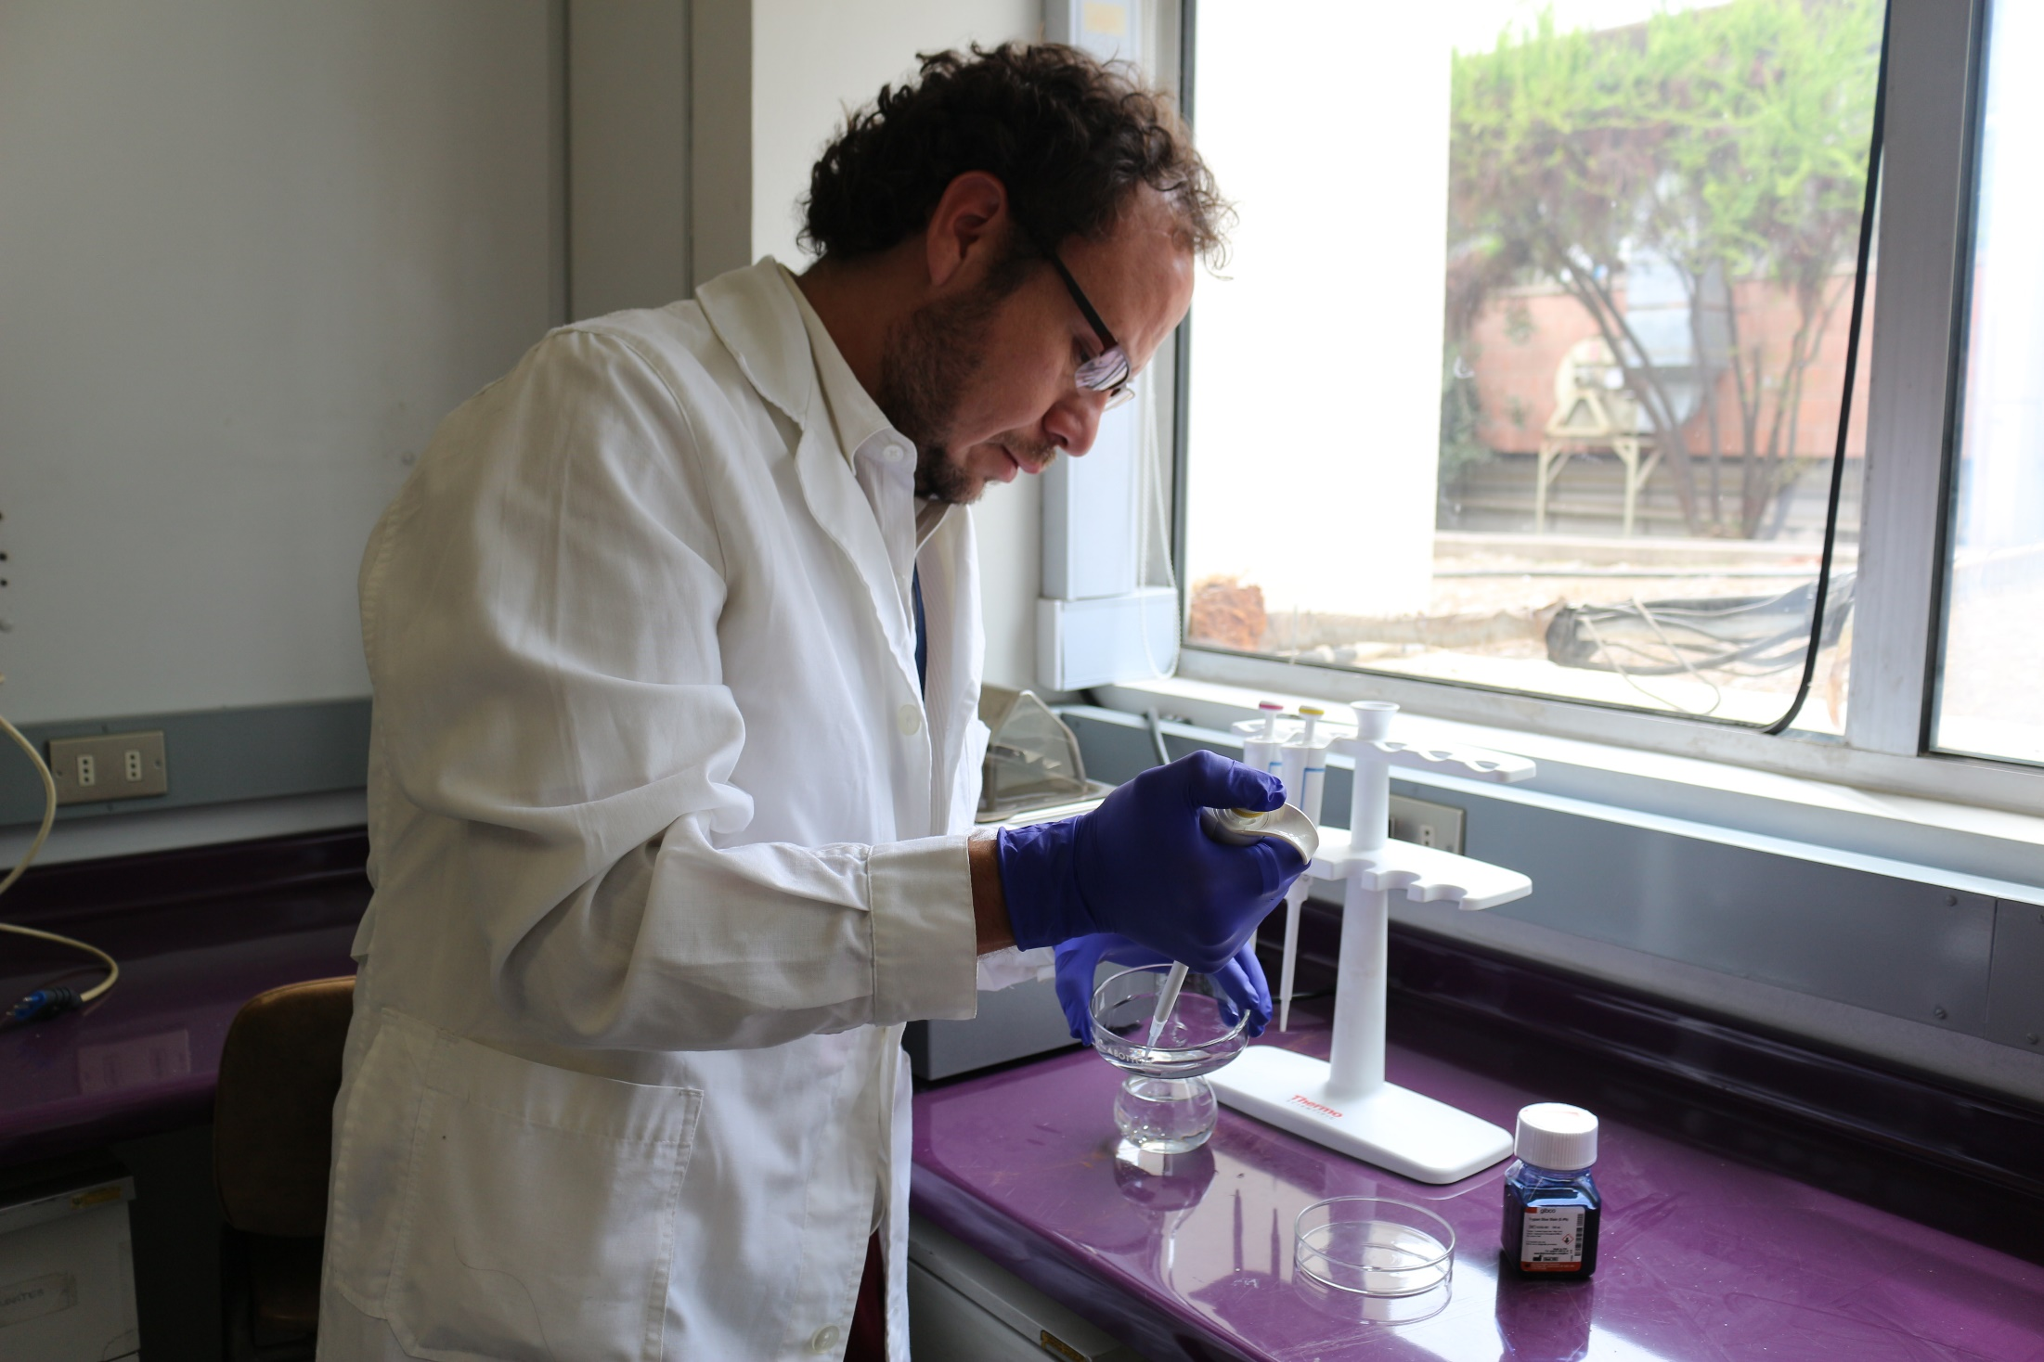
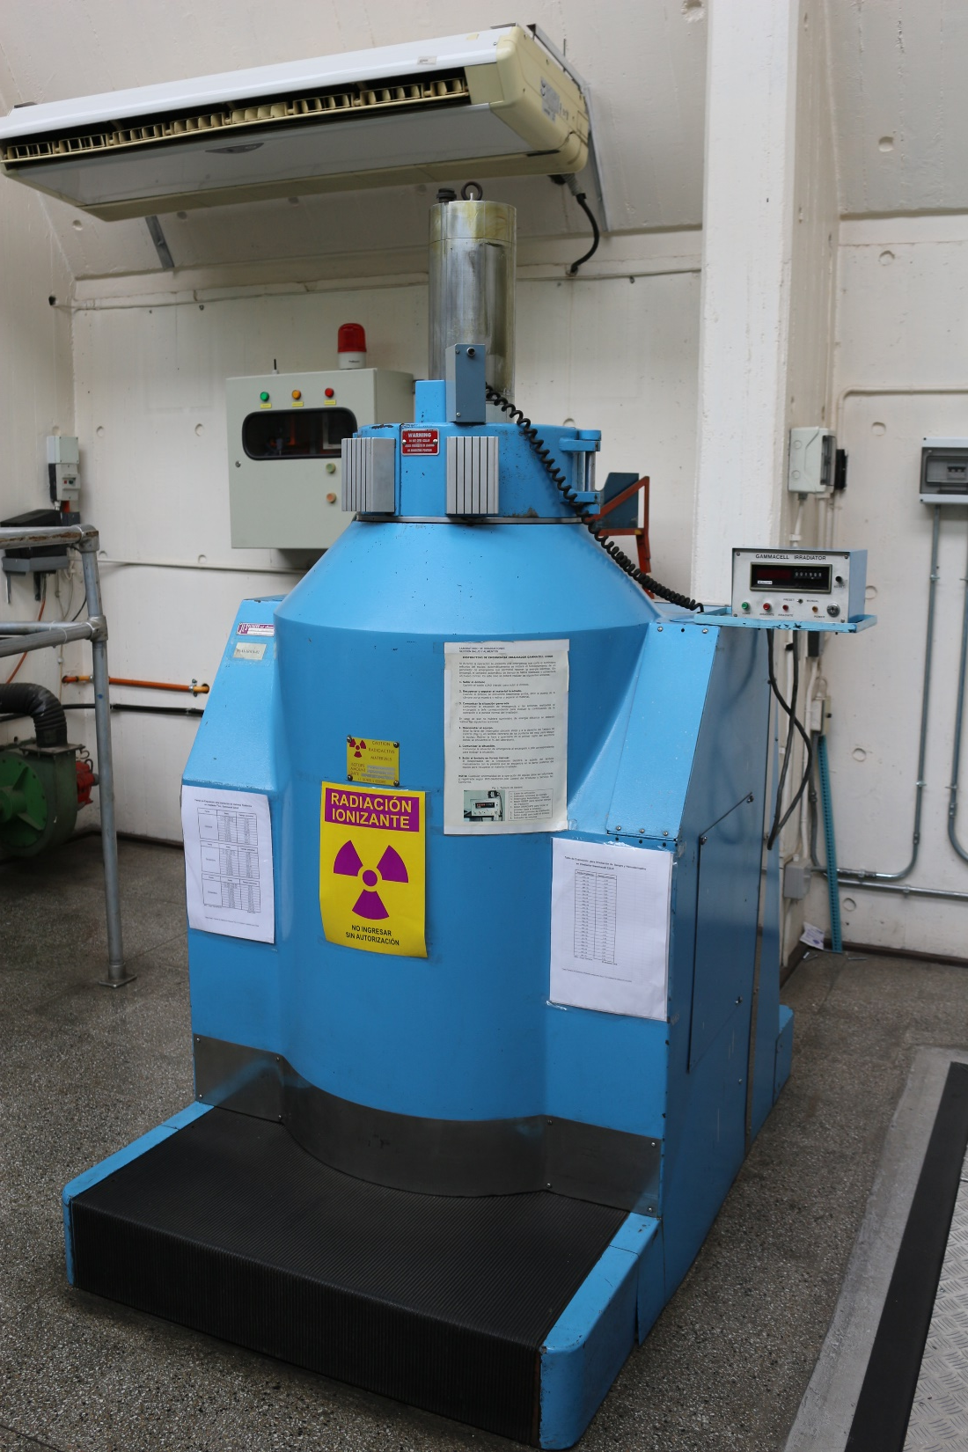
EN CHILE
Proyecto Programa de Atracción e Inserción de Capital Humano Avanzado en el Sector Productivo – 1era Convocatoria 2019 PAI I7819010001
Investigador Responsable: Dr. Enrique Mejías
Institución: Comisión Chilena de Energía Nuclear CCHEN
Notes:
Diapo interior con ejemplo de título, texto y lista

Slide 30
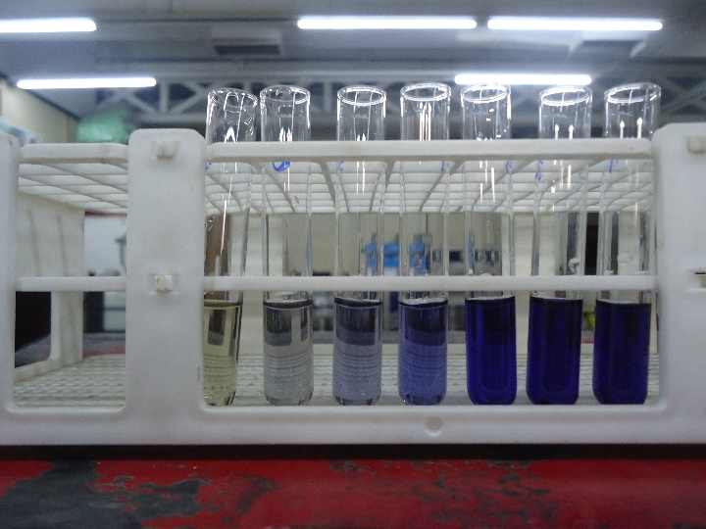
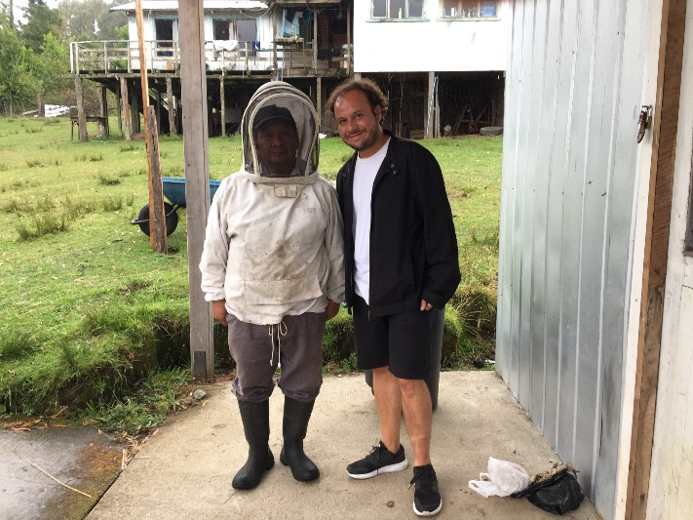
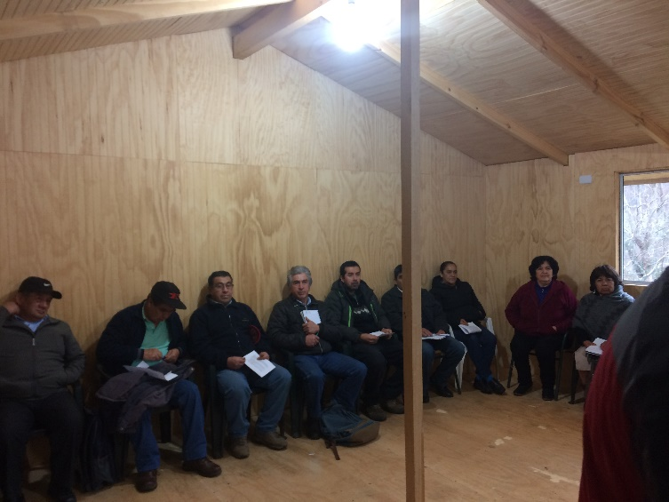
Articulación de componentes involucrados
ESTRATEGIA
TRABAJO EN TERRENO
CONOCIMIENTO CIENTÍFICO
TRANSFERENCIA
Notes:
Diapo interior con ejemplo de título, texto y lista

Slide 31

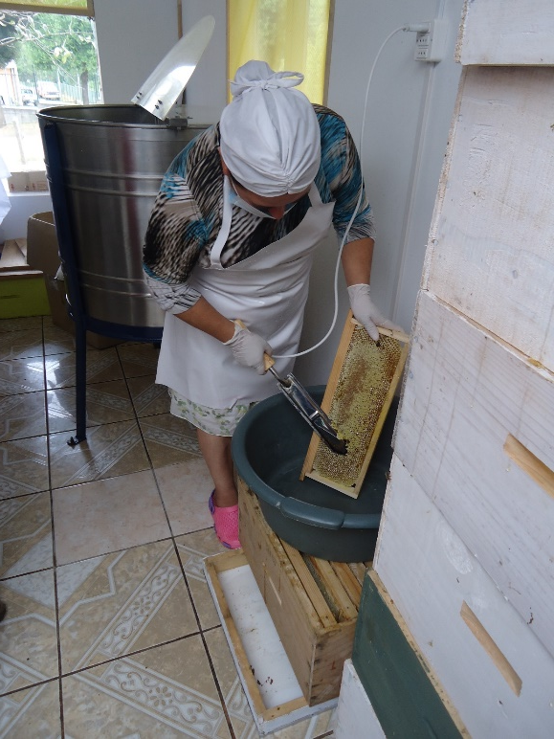
Generación de conocimiento v/s Ciencia aplicada
INVESTIGACIÓN
EXIGENCIAS
Investigaciones largas
Tesis de Pregrado – Postgrado
Presentación Congresos
Publicaciones
¿SOLUCIONES REALES?
$
Notes:
Diapo interior con ejemplo de título, texto y lista

Slide 32
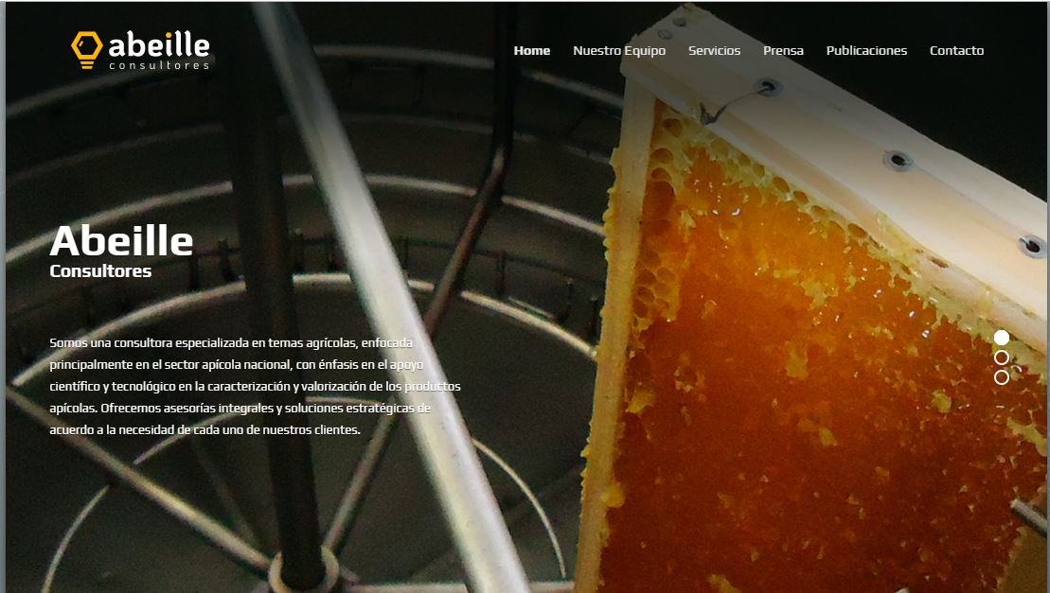
Notes:
Diapo interior con ejemplo de título, texto y lista

Slide 33
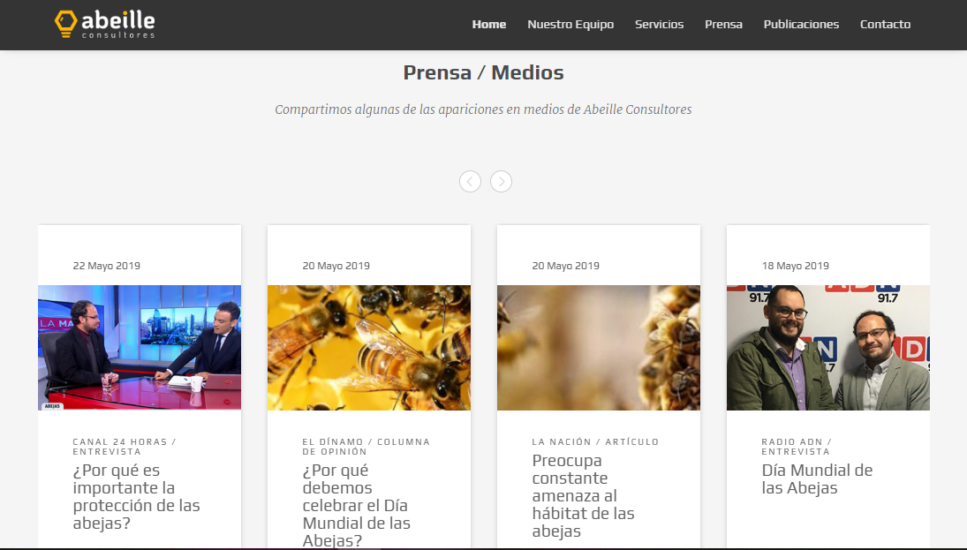
Notes:
Diapo interior con ejemplo de título, texto y lista

Slide 34
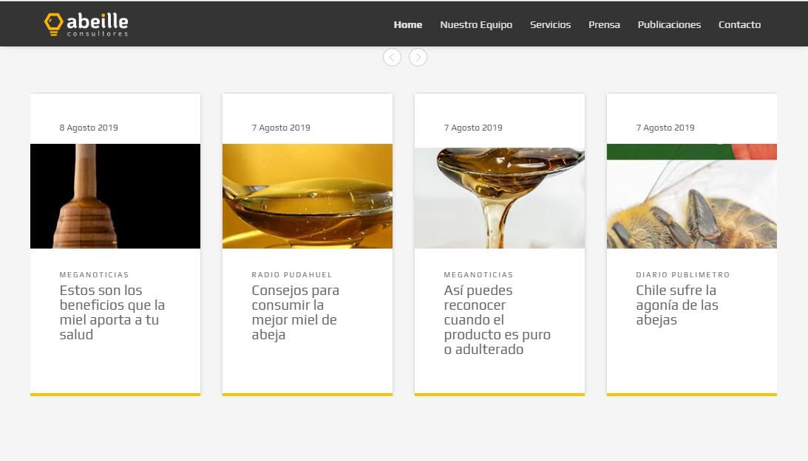
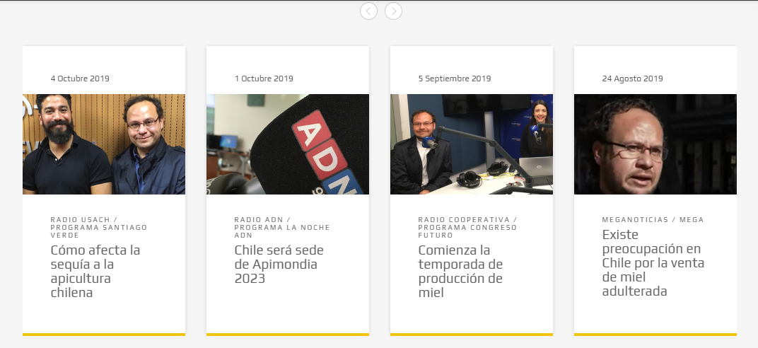
Notes:
Diapo interior con ejemplo de título, texto y lista

Slide 35
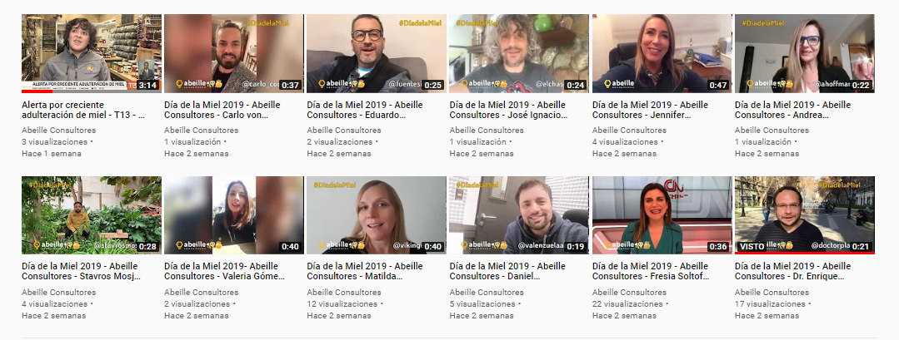
YOUTUBE: ABEILLE CONSULTORES
Notes:
Diapo interior con ejemplo de título, texto y lista

Slide 36
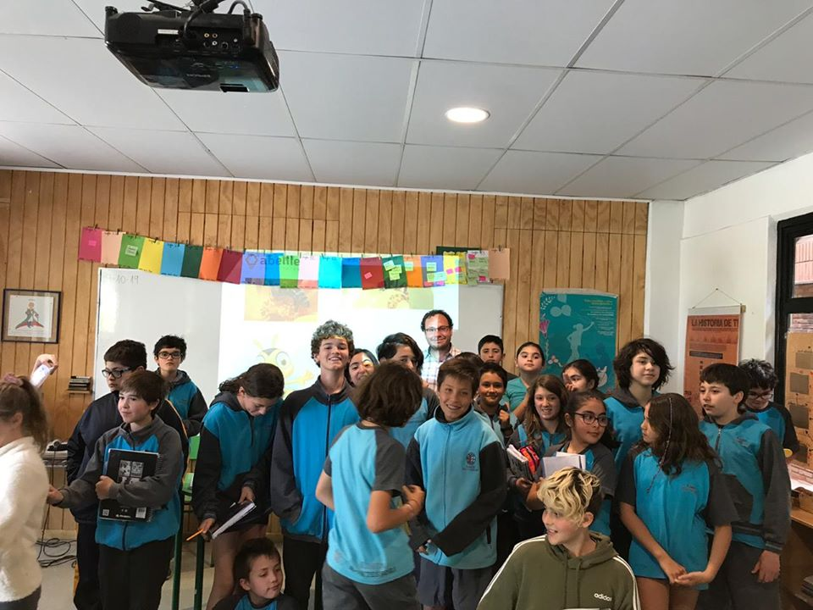
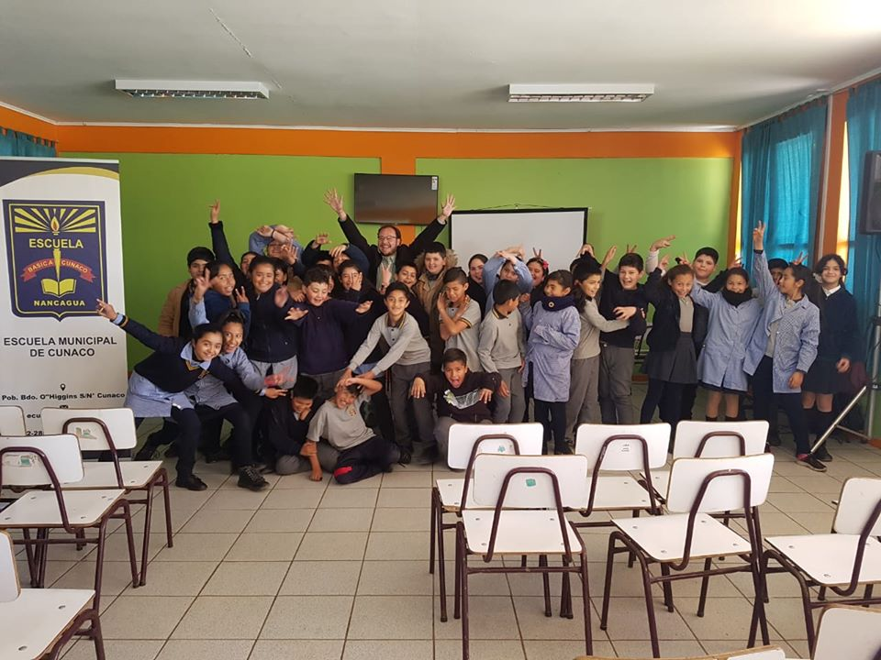
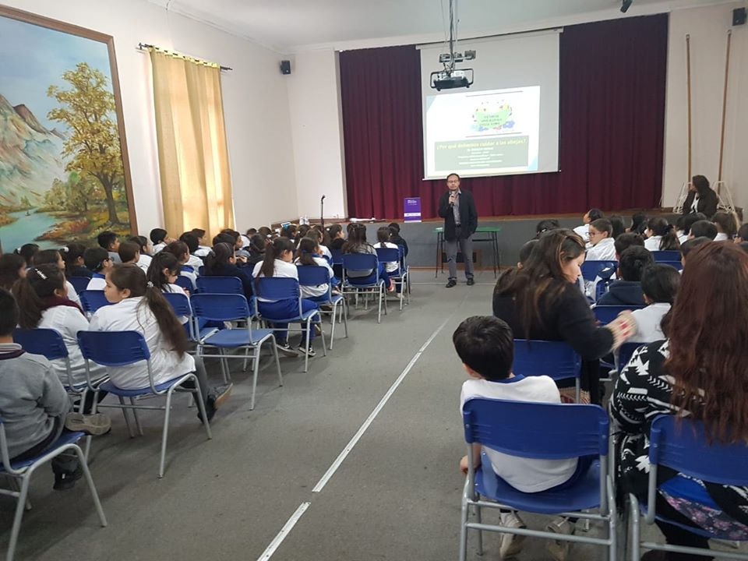

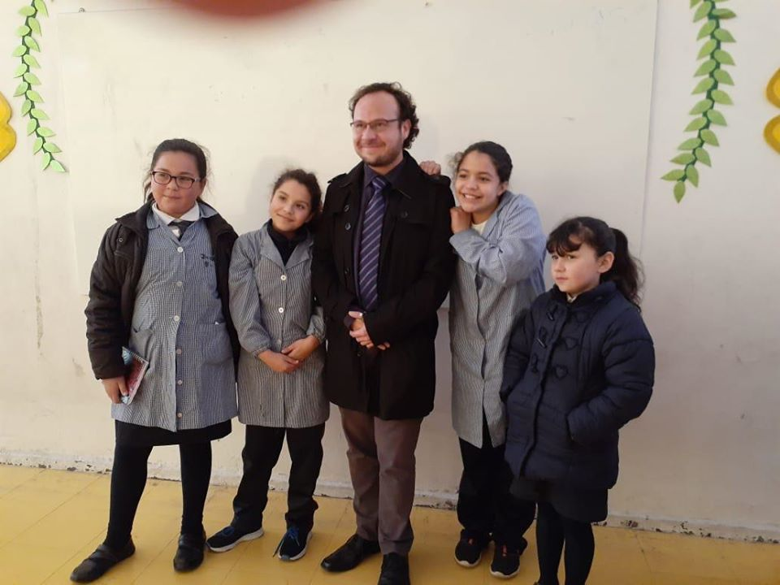
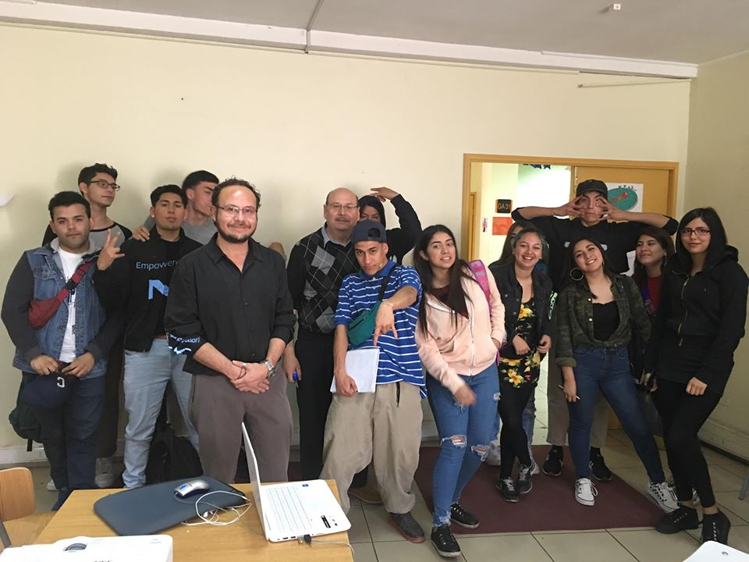
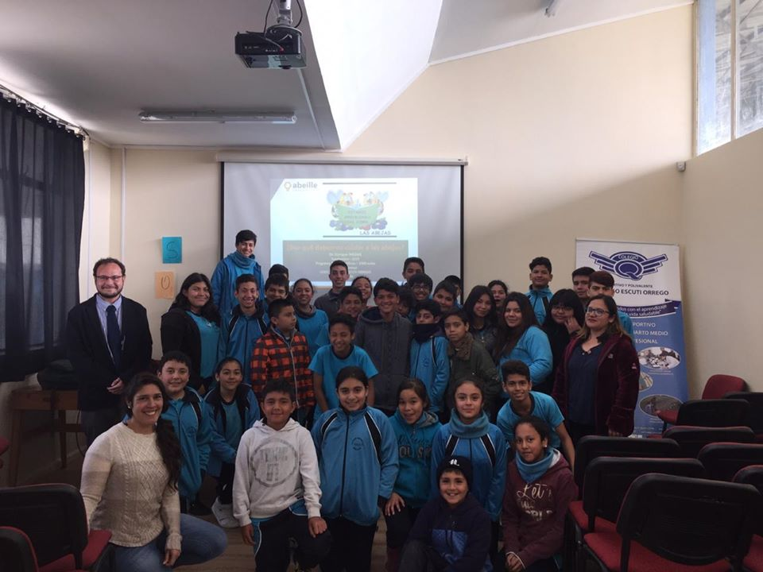
DIFUSIÓN ESCOLAR
Notes:
Diapo interior con ejemplo de título, texto y lista

Slide 37










¿QUIÉNES SOMOS?
Dr. Enrique MEJIAS
Bioquímico – Doctor en Ciencias de la Agricultura
ABEILLE Consultores - CCHEN
Dr. Tatiana GARRIDO
Químico – Doctor en Química
Universidad de Chile
MSc. Carlos GÓMEZ
Químico – Master en Estadística
Universidad de Chile
MSc. Antonio SANDOVAL
Periodista – Master en Comunicación Digital
Lic. Rodrigo PIZARRO
Biólogo – Palínólogo
MSc. Karen CAMPOS
Bióloga – Master en Protección Vegetal
Dra. Ethel VELAZQUEZ
Bioquímico – Doctor en Cs. Biológicas
CCHEN
El ESCUADRON DE LA MIEL
Notes:
Diapo interior con ejemplo de título, texto y lista

Slide 38

NO OLVIDAR QUE ANTES DE LA VALORIZACIÓN Y DEL COMERCIO DE LOS PRODUCTOS APÍCOLAS, EL OBJETIVO PRIORITARIO ES LA PRESERVACIÓN Y CUIDADO DE NUESTRAS ABEJAS
Notes:
Diapo interior con ejemplo de título, texto y lista

Slide 39



M U C H A S G R A C I A S
Notes:
Diapo portada, es opcional incluir un título

Slide 40

Notes:
Diapo de cierre

